Slide 1
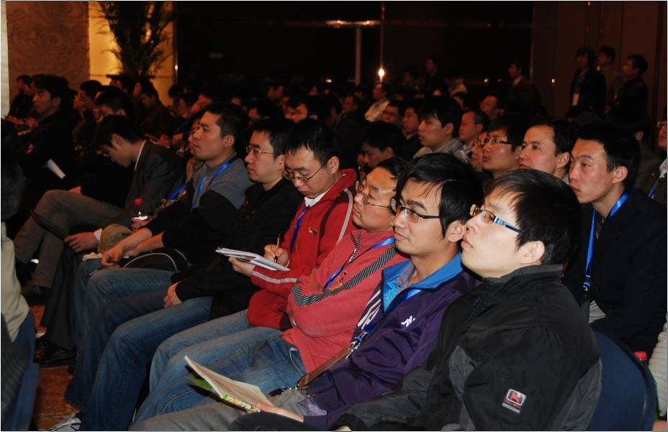
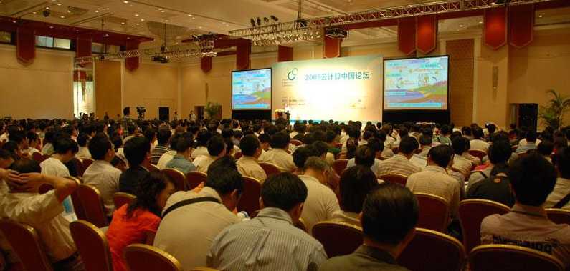
ChinaUnix技术沙龙
浅谈网站架构设计

Slide 2
网站架构是件艺术活儿，要求架构师熟悉网络、系统、代码、数据库，这些环节都很重要！

Slide 3
百万级、千万级、亿级，对程序、文件服务器、数据库、网站架构的要求都是不一样的，我现在做的网站比较关注的有几个方面的内容，PV，UV，并发，并发峰值。

Slide 4
现在的负载均衡器的抗并发能力都很强，所以单纯以这个值来衡量网站是完全不行的，你的前端的硬件F5能抗10万并发，但你后端的中间件或数据库顶不住，这一切都是空谈！

Slide 5
系统架构师应该要做的是提升站点整体的性能、可用性，不止是前端代理，后端应用服务器、数据库、中间件等，都要综合考虑。这个架构里任何一个点存在瓶颈，整体系统处理能力就大打折扣，我们不要让它们之一形成短板效应。

Slide 6
我们应该尽量做到以下几点:一、保证高可用；二、保证高可扩展性；三、尽量把用户往外面推，保证源服务器的压力小。

Slide 7
下面我以现在手上负责的二个网站来说明下今天的主题
一个是以百万级PV访问量设计的，另一个是千万级PV访问量设计的。

Slide 8
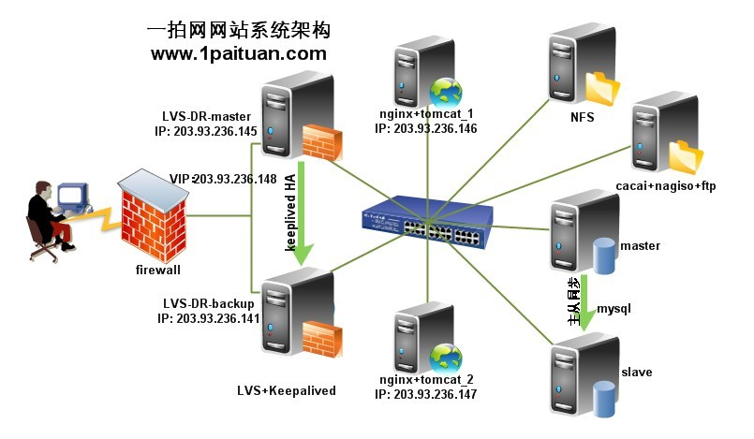

Slide 9
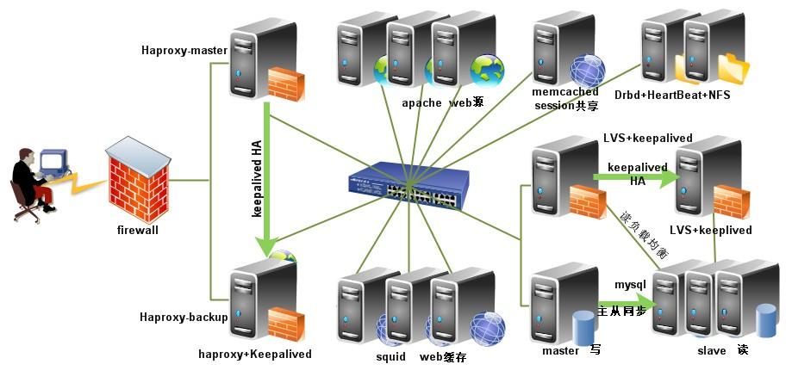

Slide 10
如果有硬件防火墙，主机本身的iptalbes可以关掉；如果没有硬件防火墙，建议开启系统本身的 iptalbes，一个防火墙规则如下：#!/bin/bash
iptables -F
iptables -F -t nat
iptables -X
iptables -P INPUT DROP
iptables -P OUTPUT ACCEPT
#load connection-tracking modules
modprobe iptable_nat
modprobe ip_conntrack_ftp
modprobe ip_nat_ftp
iptables -A INPUT -s 122.70.148.99 -j ACCEPT
iptables -A INPUT -s 122.70.148.51 -j ACCEPT
iptables -A INPUT -s 222.35.136.151 -j ACCEPT
iptables -A INPUT -i lo -j ACCEPT
iptables -A OUTPUT -o lo -j ACCEPT
iptables -A INPUT -m state --state ESTABLISHED,RELATED -j ACCEPT
iptables -A OUTPUT -m state --state ESTABLISHED,RELATED -j ACCEPT
iptables -A INPUT -p tcp -m multiport --dport 80,22 -j ACCEPT
iptables -A INPUT -p icmp --icmp-type echo-request -m limit --limit 1/s --limit-burst 5 -j ACCEPT
iptables -A INPUT -p icmp --icmp-type echo-request -j DROP
iptables -N syn-flood
iptables -A syn-flood -m limit --limit 100/s --limit-burst 150 -j RETURN
iptables -A syn-flood -j DROP
iptables -I INPUT -j syn-flood

Slide 11
机房的选择尽量选择BGP机房，双线次之。
网站前端一定要放置硬件防火墙，国内的DDOS攻击非常流行的。
防火墙的模式我们可以选择路由和透明二种，根据具体环境而定。

Slide 12
防火墙我一般是选择用华赛或JUNIPER系列，近期考虑用金盾。

Slide 13
负载均衡器的选择根据它们的特点来挑选即可，LVS的性能最好的，特别是后端的节点超过10个以上时，但它对网络的要求高，而且不能做动静分离，所以我建议将其作为数据库的负载均衡。

Slide 14
HAProxy性能优异，稳定性强，自带强大的监控页面，并且支持动静分离，我们已用HAProxy+Keepalived实现了亿级/日的网站，所以这里也向大家推荐！

Slide 15
现在很多朋友参考淘宝的架构，说最前端一定要放四层负载均衡，这个其实是针对淘宝这种巨量级别（十几亿PV/日）的，我们的网站一般用HAProxy/Nginx+Keepalived基本可以满足的需求。

Slide 16
Apache作为PHP服务器，用于电子商务/电子广告网站非常稳定的，在8G内存的标准配置下，抗并发能力也是非常不错的，并非只有Nginx这一种选择；其实很多集群环境都是由最原先的一台Apache Web服务器发展起来的(公司要求平滑升级)。

Slide 17
再说下文件服务器层，由于网站的后期宣传策话，名气也越来越大，PV值也越来越高，原先的DRBD+Heartbeat+NFS已经越来越顶不住压力了，这时候我们可以在NFS前面增加一层反向代理缓存。

Slide 18
Squid文件缓存层主要是用来减轻我们后端NFS文件服务器的压力。

Slide 19
另外，分布式文件存储
MFS或GlusterFS现在也是很流行的趋势，它们在缓减文件层的压力方面性能表现优异。

Slide 20
真正的像淘宝级的网站，都是自己开发分布式文件系统，如淘宝的TFS和豆瓣的
DouBanFS。

Slide 21
session共享我们可以用memcached来实现，其实负载均衡器自身都带了算法，能够实现会话保持，比如HAProxy的balacn source，再比如Nginx的ip_ha
sh；其实在大型网站里，一般要求有会话的功能比较少，比如广告类网站。

Slide 22
个人感觉数据库这一层是制约整个网站性能比较关键的一环，我们应该如何设计和架构此层呢？

Slide 23
数据库的压力应该如何来减减轻呢？
一、增加数据库缓存，比如
memcached或redis；
二、将前后台分离出来，针对性后台的查询我们全部转到slave机器上去，这样的话不影响主要业务逻辑。

Slide 24
对网站的逻辑数据库，如www、bbs、blog等，进行分库；
对主要业务数据库，进行数据的水平切分或垂直切分或混合切分。

Slide 25
如果读的压力持续增加，我们还可以考虑master-slaves-slaves级联复制架构。
如果读写压力巨大的话，可以考虑自己开发数据库层，例如DoubanDB。

Slide 26
谢谢大家的宝贵时间！！

